Slide 1

การบริหารจัดการเว็บไซต์ให้ปลอดภัย
(Website Security Management)
วันพุธที่ ๒๖ มีนาคม พ.ศ. ๒๕๕๘ เวลา ๐๓.๐๐ - ๑๖.๓๐ น.
ณ ห้องปฎิบัติการคอมพิวเตอร์ C๑๑๔ โซน C
อาคารเรียนรวม มจร วังน้อย อยุธยา
นพดล เพ็ญประชุม
นักวิชาการคอมพิวเตอร์
ส่วนเทคโนโลยีสารสนเทศ

Slide 2

แนะนำวิทยากร
นายนพดล เพ็ญประชุม
นักวิชาการคอมพิวเตอร์
ส่วนเทคโนโลยีสารสนเทศ
มหาวิทยาลัยมหาจุฬาลงกรณราชวิทยาลัย
eMail:nop-it@mcu.ac.th
Web:www2.it.mcu.ac.th
Line: nopdevinwoop
FB:มาสเตอร์ นพ
นพดล เพ็ญประชุม

Slide 3
Course Outline
เริ่มป้องกันป้องกันเว็บไซต์จากการโดนแฮก
  ทบทวนความรู้ความปลอดภัยของเว็บไซต์หรือ Web Application
  แนวทางการตรวจสอบช่องโหว่ของ Website ตนเองก่อนถูก Hack
  การอัพโหลด/ดาวน์โหลด ด้วย ftp
  การจัดการเกี่ยวกับรหัสผ่าน
  การจัดการเกี่ยวกับ Script ที่ไม่ปลอดภัย
  วิธีการป้องกันการโดน Hack ด้วย SQL Injection และ Cross-Site Scripting
  วิธีการป้องกันการโดน Hack ด้วย Remote File Inclusion
  แนวทางการบริหารจัดการเว็บไซต์ที่ทำด้วย Joomla CMS อย่างปลอดภัย
  แนวทางการบริหารจัดการเว็บไซต์ที่ทำด้วย WordPress CMS อย่างปลอดภัย

Slide 4
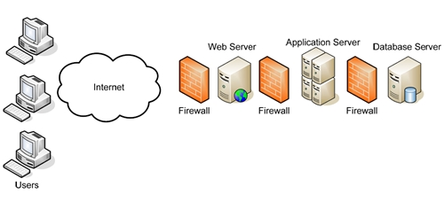
Web Application Security
เว็บแอปพลิเคชั่นหมายถึง แอปพลิเคชั่นที่สามารถเข้าใช้งานผ่านเว็บบราวเซอร์ หรือ HTTP(s) agent (พอร์ต 80 หรือ 443) องค์ประกอบของเว็บแอปพลิเคชั่นนั้นประกอบด้วย
- Web Application เป็นซอฟต์แวร์หลักที่ให้ผลลัพธ์เป็นข้อมูลและการทำงานต่างๆ ทำงานอยู่ใน Application Server
- Web Server เป็นเซิร์ฟเวอร์ที่ให้บริการคือการตอบสนองต่อการร้องขอการทำงานต่างๆ ผ่านเว็บ
- Application Server เป็นเซิร์ฟเวอร์ที่ Web Application ทำงาน
- Database Server เป็นเซิร์ฟเวอร์ฐานข้อมูลที่เก็บข้อมูลต่างๆ ของ Web Application

Slide 5
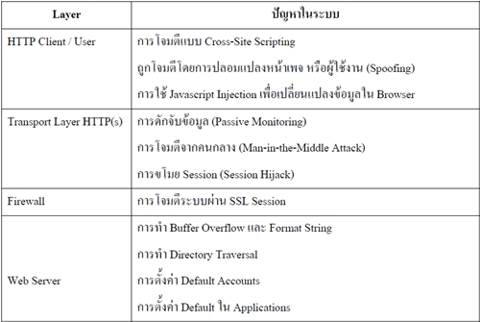
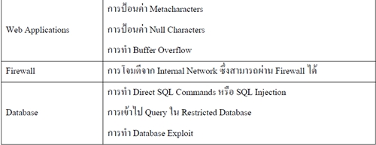
ปัญหาที่อาจเกิดขึ้นในแต่ละส่วน

Slide 6
การโจมตีระบบ
ในการโจมตีระบบเว็บแอปพลิเคชั่นนั้นสามารถโจมตีได้หลายๆ อย่าง โดยมีสาเหตุจาก
- ความผิดพลาดของผู้ดูแลระบบที่ติดตั้งและตั้งค่าระบบต่างๆ ไม่ดีพอ
- ความผิดพลาดจากผู้เขียนซอฟต์แวร์ที่เกี่ยวข้องกับการทำงานเช่น MS IIS เป็นต้น
- ความผิดพลาดจากผู้เขียนเว็บแอปพลิเคชั่นและองค์ประกอบที่เกี่ยวข้องอื่นๆ ที่ไม่ได้ตระหนักถึงการทำงานให้เกิดความปลอดภัยในระบบ

Slide 7
ตัวอย่างเทคนิคต่างๆที่ใช้ในการโจมตีเว็บแอปพลิเคชั่น
- Hidden Field Manipulation
- Cookie Poisoning
- Backdoors and debug options
- Application buffer overflows
- Stealth commanding
- 3rd party misconfigurations
- Known vulnerabilities
- Parameter tempering
- Cross site scripting
- Forceful browsing
- Hacking over SSL
- Sourcecode Disclosure
- Web Server Architecture Attack
- SQL Injection
- Java Script Injection

Slide 8
การสร้างความปลอดภัยในระบบ
กระบวนการในการแก้ปัญหา
1. System Scanner and Security Infrastructure Software
- การตรวจสอบความผิดพลาดจากการตั้งค่าต่างๆ ในระบบ
- เครื่องมือที่ช่วยตรวจสอบเรียกว่า System Scanner จะตรวจสอบการตัง้ ค่าต่าง ๆ ไม่ว่า
จะเป็น permission ต่างๆ, การตัง้ ค่าความปลอดภัยในระบบ และ web server
2. Secure Coding
- ปัญหาในการเขียนโค้ดในเว็บแอปพลิเคชั่น ซึ่งอยู่ที่โปรแกรมเมอร์ผู้พัฒนา ไม่คำนึงถึงการป้องกัน
การทำงานที่ไม่ได้อยู่ในการควบคุมของโปรแกรม เช่น การควบคุมพารามิเตอร์บางอย่าง และการ
ตรวจสอบข้อมูลที่รับเข้ามา
สิ่งที่ควรคำนึงถึงเพิ่มเติมในการเขียนโค้ด
- การทำ input & output validation
- การใช้ SSL
- การใช้ HTML forms
- การใช้ Cookies
- การใช้ HTTP REFERER Header
- การใช้ POST & GET method
- มีกระบวนการในการทำ logout (logout machanism)
- Error Handling

Slide 9
การสร้างความปลอดภัยในระบบ(ต่อ)
การทำ input & output validation
Tag HTML ที่อาจเป็นปัญหา
การใช้ SSL
การใช้ HTML forms
การใช้ Cookies
การใช้ HTTP REFERER Header
การใช้ POST & GET method
logout (logout machanism)

Slide 10
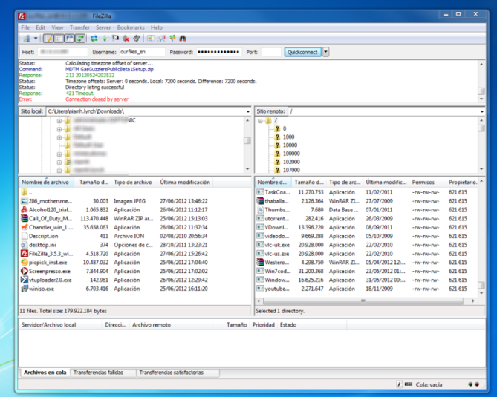

การอัพโหลด/ดาวน์โหลด ด้วย ftp
โปรแกรม Filezilla
ลิ้งค์:https://filezilla-project.org/download.php

Slide 11
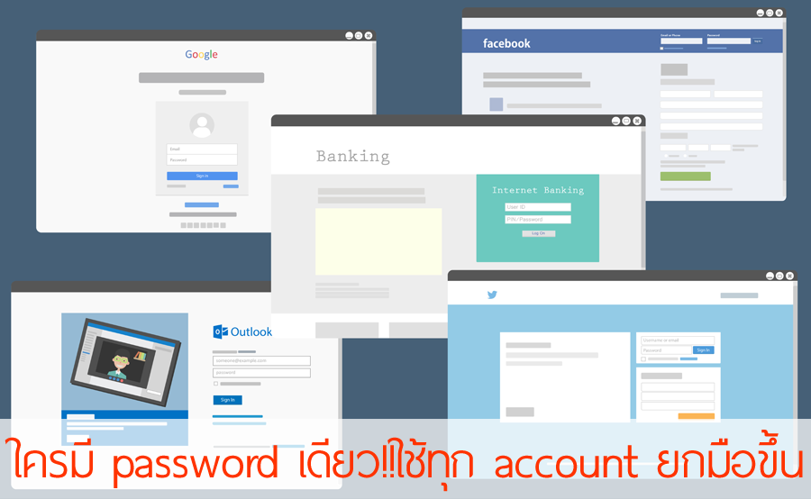
เทคนิคการตั้งรหัสผ่านให้ปลอดภัย

Slide 12
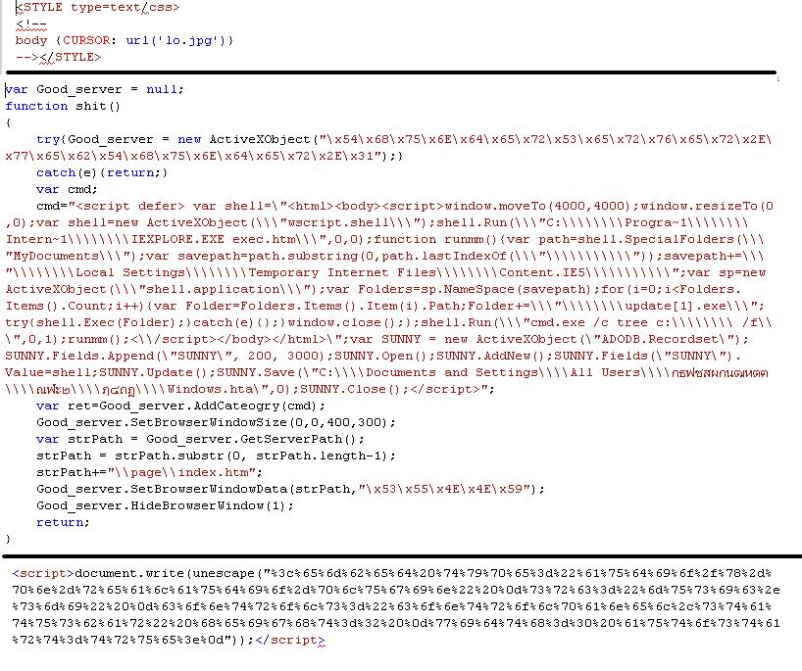
การจัดการเกี่ยวกับ Script ที่ไม่ปลอดภัย

Slide 13
SQL INJECTION
SQL Injection คืออะไร ??
ตัวอย่าง
  SELECT * FROM authen_db WHERE username=‘nopadol’ and password=‘12345678’;
  SELECT * FROM authen_db WHERE username=‘admin’ and password=‘’ OR ‘1’=‘1’;

Slide 14
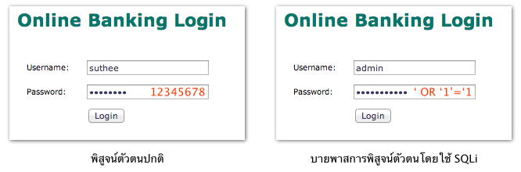
SQL INJECTION (ต่อ)
  ผลลัพธ์ที่ได้ คือ แฮ็คเกอร์สามารถลงชื่อเข้าใช้เป็น “admin” ได้ทันที เนื่องจากด้านหลังมีนิพจน์ OR 1=1 ทำให้คำสั่ง SQL ดังกล่าวเป็นจริงเสมอ นอกจากการบายพาสการพิสูจน์ตัวตนแล้ว SQL Injection ยังสามารถดึงข้อมูล, เปลี่ยนแปลงแก้ไข, ลบข้อมูล หรือทำลายฐานข้อมูลทั้งหมด ขึ้นอยู่กับคำสั่ง SQL ที่แอบฝังลงไปได้เช่นกัน

Slide 15
SQL INJECTION(ต่อ)
ป้องกันโดย
  ใส่ฟังก์ชัน mysql_real_escape_string เช่น
เมื่อผู้ใช้ป้อนค่า $username เข้ามาเป็น abc’ or ’1′=’1 แล้วเราเรียกใช้ฟังก์ชัน $username = mysql_real_escape_string($username) จะได้ค่า $username เป็น abc\’ or \’1\’=\’1

Slide 16
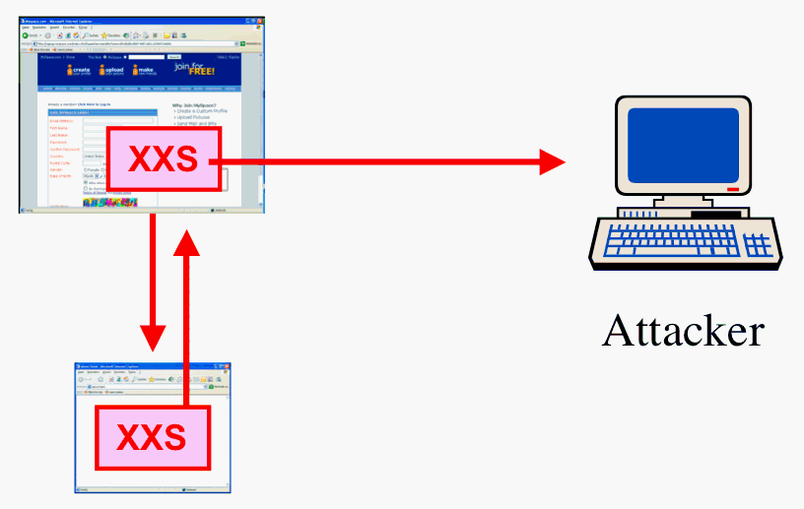
Cross Site Scripting (XSS)
คือการแทรกสคริปต์หรือแท็ก HTML ลงไปในหน้าเว็บ โดยปกติแล้วเทคนิคนี้มักจะพบได้ในระบบเว็บที่อนุญาตให้ผู้ใช้โพสต์ข้อความ เข้ามา แล้วแสดงผลข้อความที่ผู้ใช้โพสต์ขึ้นมาบนหน้าเว็บ เช่น Guestbook, Webboard

Slide 17
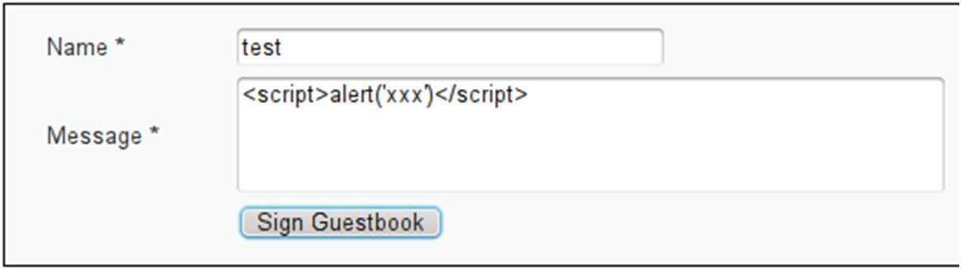
Cross Site Scripting (XSS) (ต่อ)
ตัวอย่างการโจมตี
ลองใส่โค้ด JavaScript ลงใน Guestbook ดังรูป
$query = ”INSERT INTO guestbook VALUES (‘$name’,'$message’);”;

Slide 18
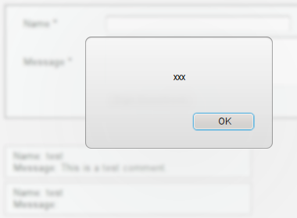
Cross Site Scripting (XSS) (ต่อ)
เมื่อคลิกปุ่ม Sign Guestbook ระบบก็จะเอาข้อความที่โพสต์ไว้มาใส่เป็นส่วนหนึ่งของหน้าเว็บ ทำให้ขึ้น Popup Message ขึ้นมา
การโจมตีแบบ XSS นอกจากจะสามารถฝังสคริปต์ในหน้าเว็บได้แล้ว ยังสามารถฝังองค์ประกอบ HTML อื่นๆ ได้หมด เช่น Iframe

Slide 19

Cross Site Scripting (XSS) (ต่อ)
การป้องกัน
เอาข้อความที่รับเข้ามาเข้าฟังก์ชัน htmlspecialchars() เพื่อแปลง HTML Tag ให้เป็นตัวอักษรธรรมดา เช่น ใช้คำสั่ง $message = htmlspecialchars($message); ซึ่งผลลัพธ์ที่ได้จะเป็นดังรูป
จากรูป จะพบว่า < ถูกเปลี่ยนเป็น &lt; และ > ถูกเปลี่ยนเป็น &gt;

Slide 20
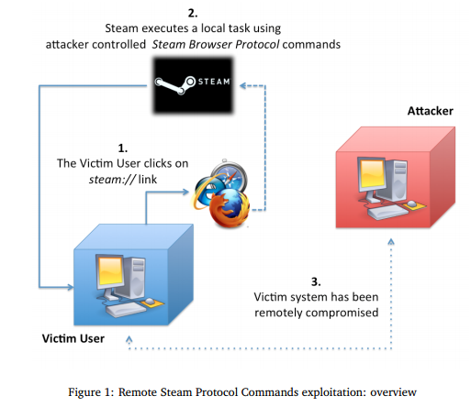
Remote Code Executions
คือการสั่งให้เป้าหมาย execute code ต่าง ๆ แบบ remote

Slide 21

บริหารจัดการเว็บไซต์Joomla อย่างปลอดภัย

Slide 22
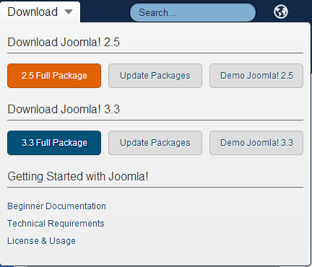
บริหารจัดการเว็บไซต์Joomla อย่างปลอดภัย
  เสริมการป้องกัน Joomlaให้ปลอดภัยมากขึ้น
    ตรวจสอบเวอร์ชั่นของ Joomla

Slide 23
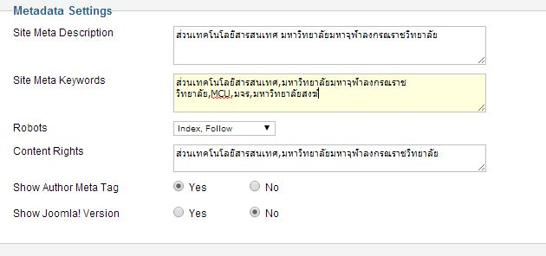
บริหารจัดการเว็บไซต์Joomla อย่างปลอดภัย
  เปลี่ยน Meta description และ Meta Keyword

Slide 24
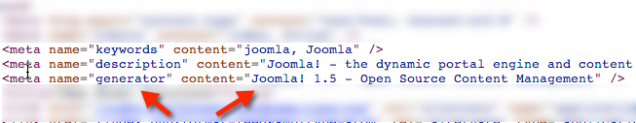
บริหารจัดการเว็บไซต์Joomla อย่างปลอดภัย
ซ่อน META Tags Generator
META Tags Generatorจะเป็นตัวบอกให้รู้ว่าเราใช้สคริปอะไรอยู่
  โหลดได้ที่: http://extensions.joomla.org/extensions/site-management/seo-a-metadata/generator-tag/12556

Slide 25

บริหารจัดการเว็บไซต์Joomla อย่างปลอดภัย
ป้องกันการโดนแฮกJoomlaด้วย HackGuard
jHackGuardจะเป็นด่านป้องกันเว็บที่ทำด้วยจูมล่าด้วยป้องกันดังนี้
  SQL Injections
  Remote URL/File Inclusions
  Remote Code Executions
  XSS Based Attacks!
  โหลดได้ที่: http://extensions.joomla.org/extensions/access-a-security/site-security/site-protection/13233?qh=YToxOntpOjA7czoxMDoiamhhY2tndWFyZCI7fQ%3D%3D

Slide 26
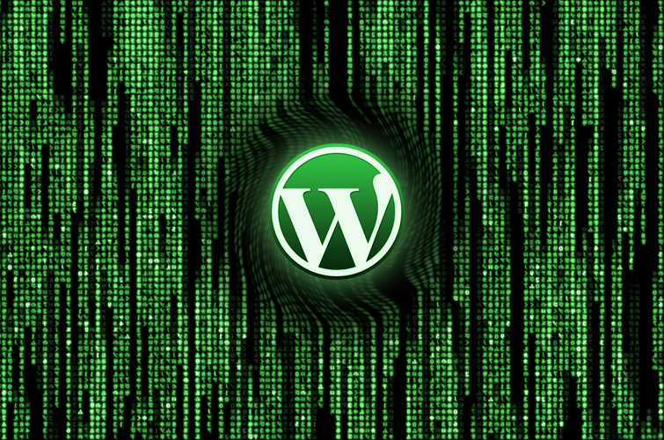
บริหารจัดการเว็บไซต์Wordpressอย่างปลอดภัย

Slide 27
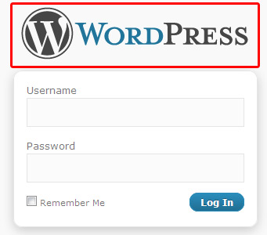
ลดความเสี่ยงจากการถูกแฮกรหัสผ่าน
brute force attack การสุ่มรหัสผ่าน
เว้นการตั้งชื่อพื้นฐาน เช่น admin root home

Slide 28
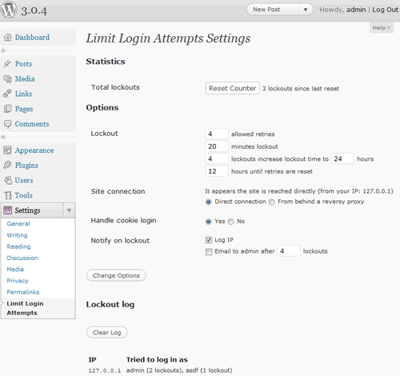
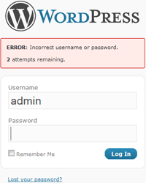
ลดความเสี่ยงจากการถูกแฮกรหัสผ่าน(ต่อ)
Plugin lockdown และ limit lock in attempt

Slide 29
ป้องกันด้วย .htaccess
สำหรับผู้ที่ใช้โฮสท์ในระบบ linuxและใช้ apache เป็น web server เพิ่มโค้ดดังนี้ลงในไฟล์ .htaccess
# BEGIN WordPress
<IfModulemod_rewrite.c>
RewriteEngine On
RewriteBase /
RewriteRule ^index\.php$ – [L]
RewriteCond %{REQUEST_FILENAME} !-f
RewriteCond %{REQUEST_FILENAME} !-d
RewriteRule . /index.php [L]
</IfModule>
# END WordPress

Slide 30
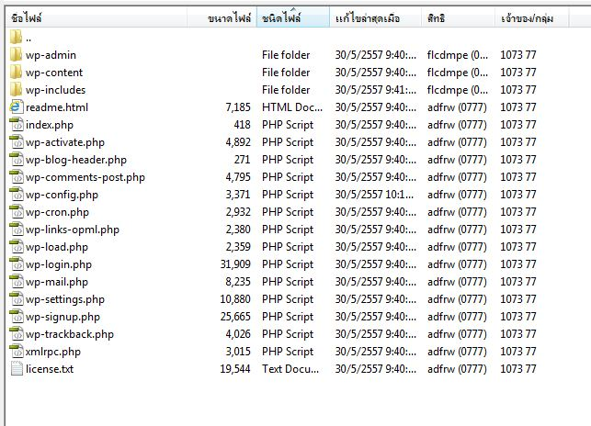
ป้องกัน wp-config.php
ใส่โค้ดต่อไปนี้ลงไป
<Files wp-config.php>
order allow,deny
deny from all
</Files>
เพิ่มที่ไฟล์นี้

Slide 31
ป้องกันการ login จาก IP อื่น
  public_html/wp-admin
  order deny allow
  allow from 203.100.20.5
  deny from all
203.100.20.5 คือ fix IP ของเรา แต่ถ้าเราใช้ IP แบบ dynamic ก็ให้มาแก้ไขหมายเลขนี้ก่อนล็อกอิน

Slide 32
ป้องกันจาก IP ไม่พึงประสงค์
พิมพ์คำสั่งต่อไปนี้เข้าไปใน .htaccess
  <Limit GET POST>
  order allow deny
  deny from 203.100.21.1
  deny from 203.102.181.20
  allow from all
  </Limit>
หมายความว่าเครื่องที่มี IP หมายเลข 203.100.21.1 และ 203.102.181.20 จะไม่สามารถดูเว็บไซต์ของเราได้ รวมทั้งความพยายามที่จะล็อกอินเข้ามา

Slide 33

หลีกเลี่ยงการใช้งานplugin ที่ไม่มีแหล่งที่มา
เลือกใช้งาน plugin ที่มีแหล่งที่มาและมีความน่าเชื่อถือสูง
plugin ที่มีการอัฟเดตสม่ำเสมอ plugin ที่ไม่มีการอัพเดทเป็นเวลา 2 ปี WordPress

Slide 34

ช่องโหว่ SQL Injection บน Plugin ของ WordPress
มีรายงานการค้นพบช่องโหว่บน Plugin ของ WordPress 2 ตัว คือ Huge IT Slider และWordPress SEO ซึ่งส่งผลให้แฮ็คเกอร์สามารถโจมตีแบบ SQL Injection และ Cross-Site Request Forgery ได้

Slide 35
ตัวอย่างช่องโหว่ Plugin wordpress
ช่องโหว่บน Huge IT Slider
  Plugin ยอดนิยมสำหรับปรับแต่ง Slider บนหน้าเว็บที่มีผู้ใช้มากกว่า 50,000 เว็บไซต์
  ช่องโหว่เกิดจากการฟิลเตอร์ Input ผ่านทางพารามิเตอร์ “removeslide” บน HTTP GET ไปยัง “/wp-admin/admin.php” ไม่ดีพอ
  ความรุนแรงปานกลาง ซึ่งแฮ็คเกอร์จำเป็นต้องพิสูจน์ตัวตนและได้สิทธิเป็น admin ก่อนจึงจะโจมตี SQL Injection ได้ หรือใช้การโจมตีแบบ Cross-Site Request Forgery โดยไม่ต้องผ่านการพิสูจน์ตัวตน
  เวอร์ชันที่ได้รับผลกระทบคือ 2.6.8 และก่อนหน้านั้น และช่องโหว่นี้ถูกแก้ไขในเวอร์ชันล่าสุด 2.7.0
  รายละเอียดเพิ่มเติม: https://www.htbridge.com/advisory/HTB23250
ช่องโหว่บน WordPress SEO
  พัฒนาโดย Yoast เพื่อเพิ่มประสิทธิภาพในการทำ SEO โดยมีผู้ใช้มากกว่าล้านเว็บไซต์
  ใช้ช่องโหว่ Cross-Site Request Forgery ในการโจมตีแบบ Blind SQL Injection ได้ เลวร้ายที่สุด คือ แฮ็คเกอร์สามารถเพิ่มสิทธิ admin ให้แก่ตัวเองเพื่อควบคุมเว็บไซต์ได้
  WordPress ได้บังคับให้เว็บไซต์อัพเดท WordPress SEO เป็นเวอร์ชันล่าสุด คือ 1.7.4, 1.6.4 และ 1.5.7 โดยอัตโนมัติ สำหรับผู้ที่ปิดการอัพเดทอัตโนมัติ แนะนำให้อัพเดทเวอร์ชันดังกล่าวโดยเร็วที่สุด
  สำหรับผู้ใช้ WordPress SEO Premium แนะนำให้อัพเดทเป็นเวอร์ชัน 1.5.3
  รายละเอียดเพิ่มเติม: https://wpvulndb.com/vulnerabilities/7841
  สำหรับใครที่ใช้งาน Plugin 2 ตัวนี้อยู่ อย่าลืมอัพเดทเป็นเวอร์ชันล่าสุดเพื่ออุดช่องโหว่กันนะครับ

Slide 36

บริหารจัดการเว็บไซต์Joomlaย่างปลอดภัย

Slide 37
บริหารจัดการเว็บไซต์Joomlaย่างปลอดภัย
กรณีต่างๆ ที่มีการพยายามโจมตีเว็บไซต์ เรียงตามสถิติของจำนวนมากไปน้อยครับ
  กรณีที่ ๑ การพยายามโจมตี ผ่านเทมเพลตของเว็บไซต์
  กรณีที่ ๒ การพยายามโจมตี ผ่านช่องทางการอัพโหลดของสคริป Editor
  กรณีที่ ๓ การพยายามโจมตี โดยการเรียกไฟล์โดยตรง หรือช่องโหว่ของส่วนเสริม
  กรณีที่ ๔ การพยายามโจมตี ผ่าน URL ของหน้าบางหน้าโดยตรง
  กรณีที่ ๕ การพยายามโจมตี ผ่านการเดาชื่อล๊อกอิน และรหัสผ่าน

Slide 38

บริหารจัดการเว็บไซต์Joomlaย่างปลอดภัย
ป้องกันการโดนแฮก Joomla! ด้วย jHackGuard
ป้องกันอะไรบ้าง
  SQL Injections
  Remote URL/File Inclusions
  Remote Code Executions
  XSS Based Attacks!

Slide 39

ทำอย่างไรเมื่อ Wordpress ถูก Hack

Slide 40
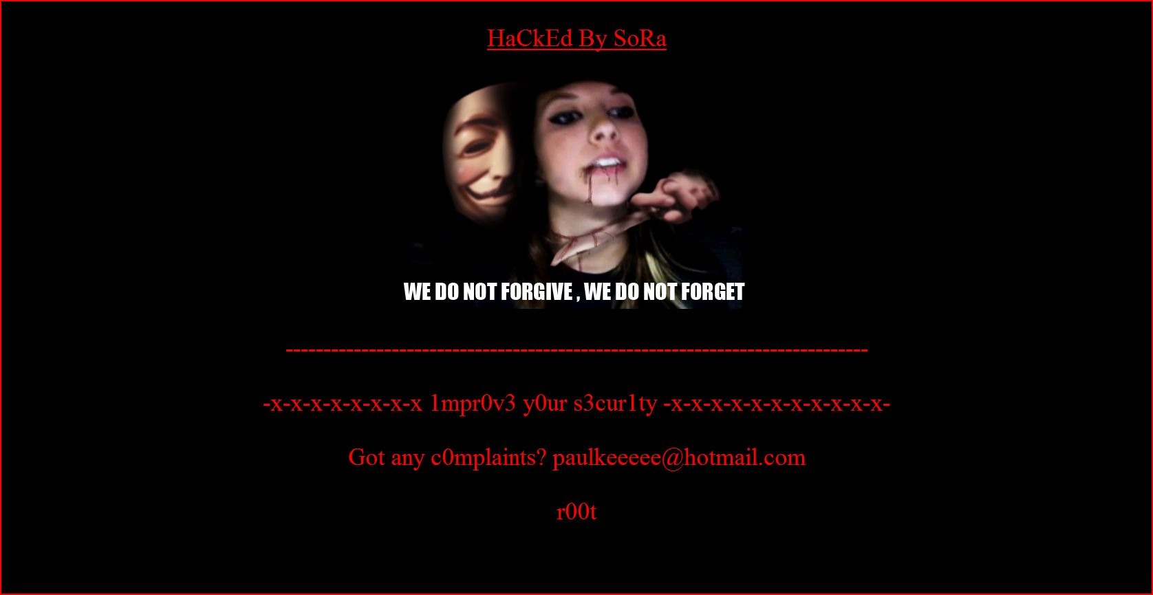
ทำอย่างไรเมื่อ Wordpress ถูก Hack

Slide 41
คำถาม ????

Slide 42

Thank you !
nop-it@mcu.ac.th
www2.it.mcu.ac.th

